Slide 1


EE15
Comunicação de Dados
Aula 10-11:
ANÁLISE DE SINAIS
SÉRIES DE FOURIER

Slide 2
Definições
Análise:
  Quebra ou decomposição de uma estrutura complexa em elementos ou partes mais simples, facilitando o seu entendimento.
Sinusoides:
  São os sinais (periódicos) mais simples encontrados na natureza. São “elementos construtivos”.
  É possível mostrar que qualquer sinal (em princípio) pode ser construído a partir de uma soma de sinusoides apropriadas:

Slide 3
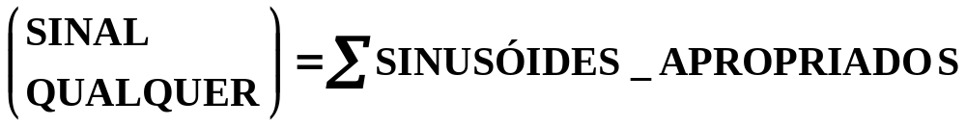
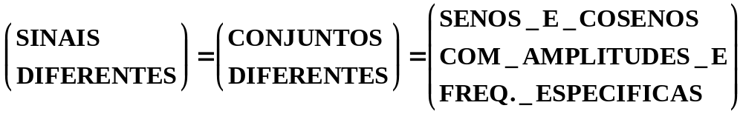
Sinusoides:
Senos e cosenos com amplitudes e freqüências variadas.

Slide 4
Dado um sinal x(t), para construí-lo perfeitamente (a partir de sinusóides) são necessários infinitos termos na somatória. Ou seja, para construir perfeitamente, um sinal x(t) é necessário combinar um número infinito de sinusoides.

Slide 5
Exemplo 2: Sinal digital RZ bipolar (“0”= -Vo, “1”=
+Vo), onde “T”=tempo de um bit.
X(t)
1
0
1
0
1
0
1
0
+Vo
0V
-Vo
T 2T 3T 4T 5T 6T 8T 9T
t
Possível recontruir esse sinal somando-se um grande número de sinusoides apropriadas.

Slide 6
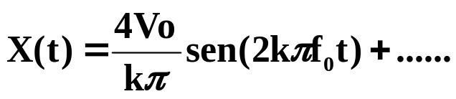
Para o sinal tem-se:
k=número inteiro, positivo
e impar.
Os termos da série (sinusoides) são sempre decrescentes em Amplitude e crescentes em Freqüência.

Slide 7
Na equação:
fo = freqüência fundamental do sinal
fo=1/(2T)
IDEIAS BÁSICAS
Somando-se a infinitos termos, chegas-e a um sinal que é idêntico a X(t).
Somando-se um grande número de termos (mas não infinitos), chega-se a um sinal que se parece bastante com X(t), embora não seja idêntico.
Somando-se um pequeno número de termos, chega-se a um sinal que é apenas uma aproximação de X(t).

Slide 8
CONCLUSÃO
Quanto maior o número de termos incluídos, melhor será a aproximação.
A PERGUNTA QUE FICA
Dado um sinal qualquer X(t), como determinar quais sinusóides devem ser somadas para formá-lo?
Deve-se resolver uma equação integral, que pela sua vez está dividida em duas partes:

Slide 9
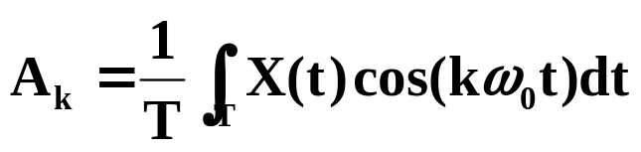
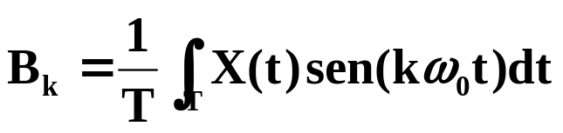
ω₀=2πf₀
A_{k} amplitude da cosenóide que possui freqüência kf₀
B_{k} amplitude da senóide que possui freqüência kf₀

Slide 10
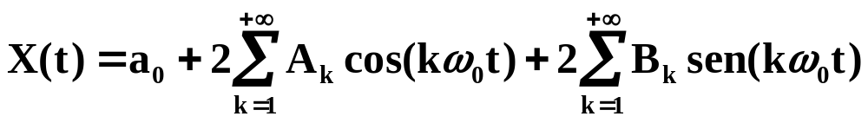
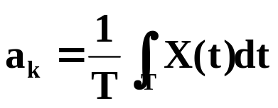
Uma vez determinadas A_{k} e B_{k}, pode-se construir o sinal X(t) somando-se as senóides e/ou cosenóides correspondentes:
EQUAÇÃO DE SÍNTESE
Onde
Área líquida do sinal (Nível constante, valor médio do sinal)

Slide 11
ESPECTRO
É o CONJUNTO de sinusóides que forma o sinal, juntamente com as freqüências associadas.

Slide 12
DOMÍNIO DO TEMPO E DOMÍNIO DA FREQÜÊNCIA
Uma sinusóide é uma unicamente determinada pela sua freqüência e pela sua amplitude (a fase não é considerada). Assim, conhecendo-se f e A, conhece-se tudo a respeito dessa sinusóide.
Uma maneira econômica e útil de representação de uma sinusóide, consiste em relacionar a sua amplitude com a sua freqüência, representando a tal sinusóide no Domínio da Freqüência Simplificado.
Diz-se simplificado porque a fase será desconsiderada.

Slide 13
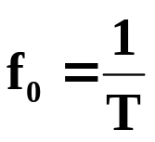
g(t)
A
A
⇔
t
f₀
f
T
DOMÍNIO DO TEMPO
DT
DOMÍNIO DA FREQÜÊNCIA
DF

Slide 14
A idéia fundamental é usar o mesmo princípio para sinais quaisquer.
Considerando que:
SINAL = ∑SINUSÓIDES
A
SINUSÓIDE
f

Slide 15
CONCLUSÕES:
É possível, então representar o ESPECTRO de um sinal (ou conjunto de sinusóides que o formam) no Domínio da Freqüência.
Para isso, basta relacionar a amplitude com a respectiva freqüência de cada sinusóide que compõe o sinal em questão.
Assim, é possível estudar um sinal no DT, avaliando a sua evolução temporal, ou no DF, avaliando o ESPECTRO do mesmo.

Slide 16



X(t)
Amplitude
+V₀
Espectro de X(t)
⇔
... Continua
→
1 2 3 4
1 2 3 4 5 6 7 8 9 10
t
f
-V₀
Todas as freqüências serão múltiplas inteiras da freqüência fundamental do sinal f₀.

Slide 17

LARGURA DE BANDA
BANDA= faixa, trecho
Largura de banda de um sinal é a diferença entre a maior e menor freqüência presentes no espectro do mesmo.
BW= Band Width
Normalmente em Hertz

Slide 18
X(t)
Amplitude
Espectro de X(t)
1 2 3 4
f_{MIN} f_{MIN}
t
f

Slide 19
OBSERVAÇÕES:
Para sinais periódicos o Espectro é discreto: formado por sinusóides com freqüências múltiplas da freqüência fundamental f_{o}. Tem-se um espectro de linhas.
X(t)
Amplitude
+V₀
Espectro de X(t)
⇔
... Continua
→
1 2 3 4
1 2 3 4 5 6 7 8 9 10
t
f
-V₀

Slide 20
Para sinais não-periódicos (sinal qualquer) o Espectro é contínuo: o sinal é constituído por sinusóides de todas as freqüências possíveis dentro da largura de banda do sinal.
X(t)
Amplitude
Espectro de X(t)
1 2 3 4
f_{MIN} f_{MIN}
t
f

Slide 21
SINAL DE BANDA LARGA
Sinal composto de um grande número de sinusóides, especialmente em alta freqüência.
Quanto mais variações possuir o sinal, mais largo será o espectro (banda larga).
ESPECTRO A
SINAL A
t
BW_{A}
f
BW_{A} < BW_{B}
ESPECTRO B
SINAL B
t
BW_{B}
f

Slide 22
ESPECTRO E LARGURA DE BANDA
Existe uma correspondência direta entre o sinal no DT e su espectro (representado no DF).
Alterações no SINAL no DT | Alterações no Espectro no DF
Comprimir um SINAL no DT | Expandir o Espectro no DF
Expandir um SINAL no DT | Comprimir o Espectro no DF
Mas por que?

Slide 23
APLICAÇÕES DA ANÁLISE DE FOURIER
Avaliação quantitativa das atenuações e distorções produzidas pelo meio de transmissão (canal de comunicação), nos sinais portadores da INFO.
Avaliação da capacidade de Transmissão de INFO de um Canal de comunicação.
Utilzação em esquemas de compressão de imagens/som (JPEG, MPEG, MP3, etc.).

